Slide 1
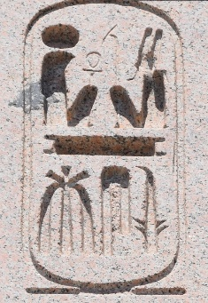


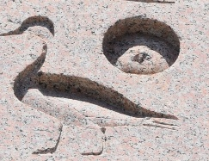
Obelisken in Rom
Obelisken sind riesige, aus einem einzigen Stein gehauene Pfeiler mit einer vergoldeten Spitze, die im alten Ägypten als steinerne Strahlen des Sonnengottes vor Tempeln aufgestellt wurden.
Die 13 Obelisken in Rom stammen teilweise aus dem alten Ägypten und wurden von römischen Kaisern dorthin gebracht.
Auf ihnen befinden sich Hieroglyphen, die von Pharaonen, Göttern und wichtigen Ereignissen erzählen. Diese Schriftzeichen blieben lange Zeit unverständlich und galten als geheimnisvoll. Erst 1822 gelang es Jean-François Champollion, die Hieroglyphen zu entschlüsseln.
Aufgabe:
Auf den weiteren Folien findest du Obelisken und Inschriften. Finde Informationen zu einigen Obelisken mithilfe Wikipedia bzw. KI-Portalen (z. B. ChatGPT, https://gemini.google.com).

Slide 2
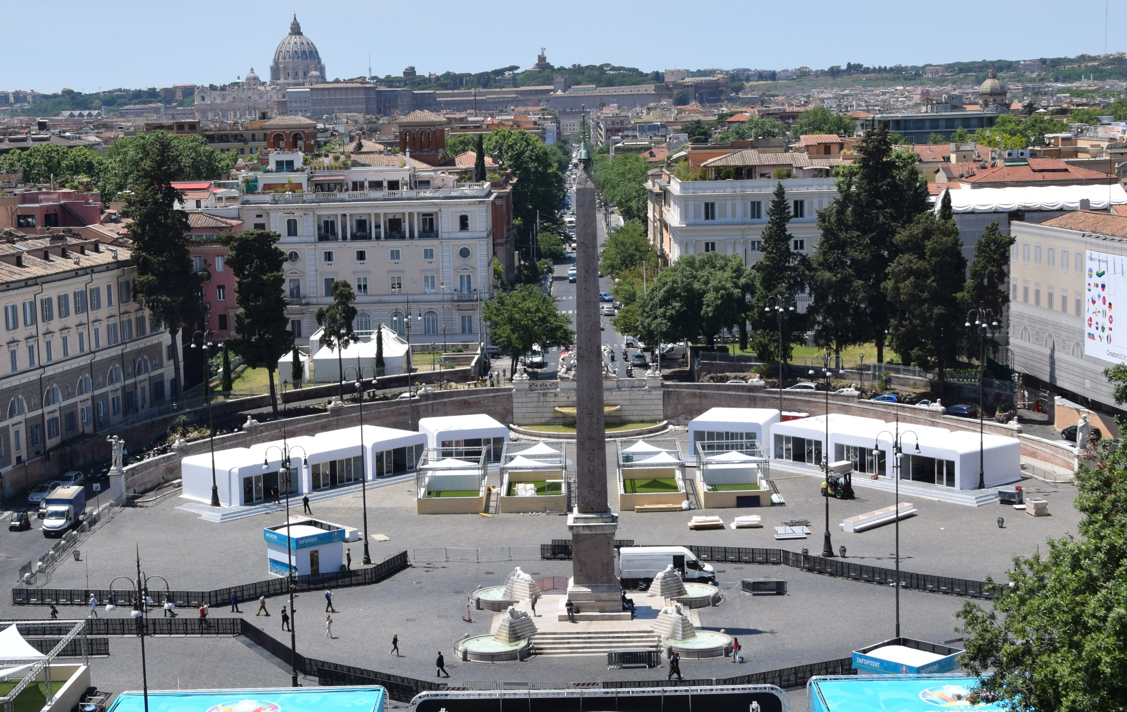
Flaminischer Obelisk
Italienisch: Obelisco Flaminio
ist ein ägyptischer Obelisk, der sich in Rom im Zentrum der Piazza del Popolo befindet.

Slide 3
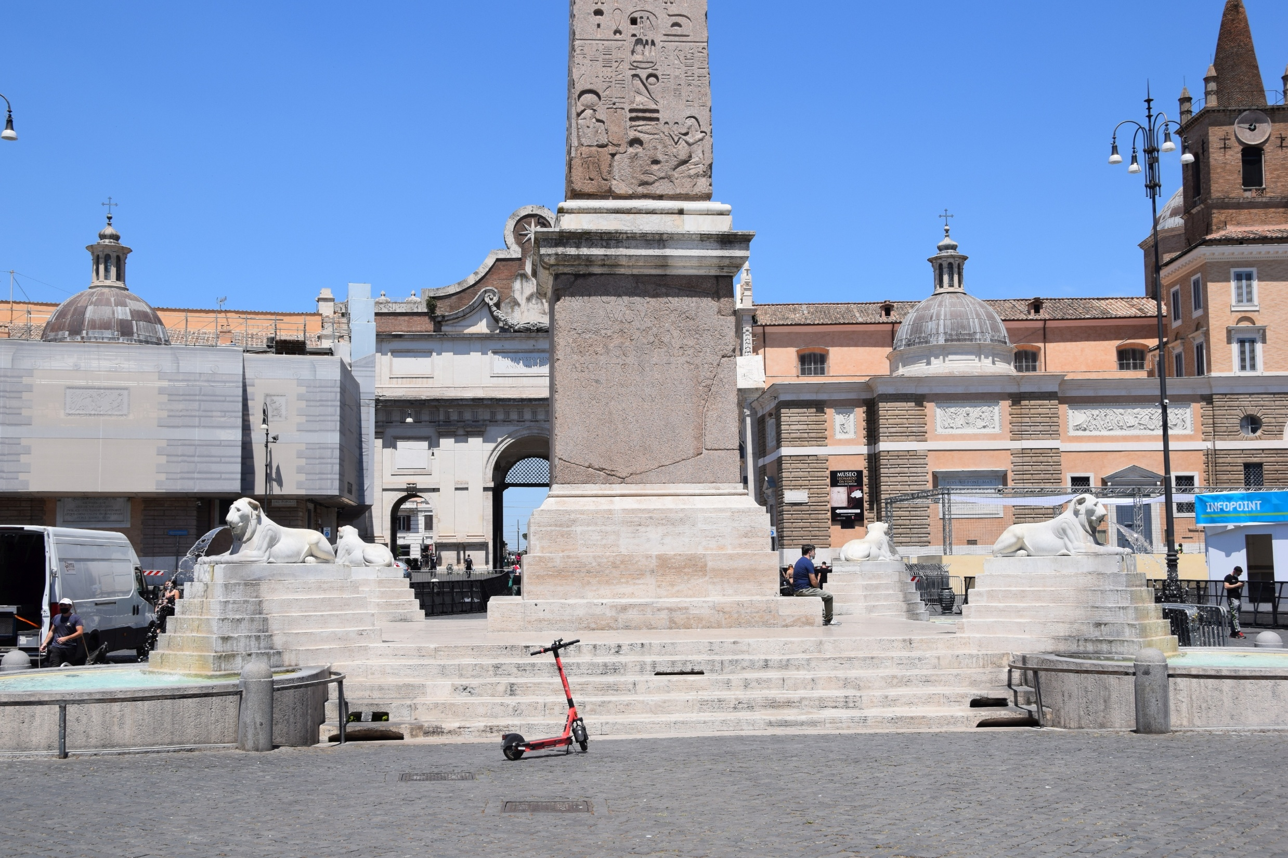
Obelisco Flaminio
Basis
Hinweis: Auf der nächsten Seiten sollst du Informationen zu diesem Obelisken finden!

Slide 4
Daten
Finde auf Wikipedia Informationen zum Flaminischen Obelisken.
Obelisco Flaminio – Wikipedia
Herkunftsland:
Jahr erstmals aufgestellt:
Nach Rom gebracht:
Anzahl Jahre aufgestellt in Ägypten:
Gesteinsart:
Höhe ohne Sockel:
Höhe mit Sockel:
Gewicht ohne Sockel:

Slide 5
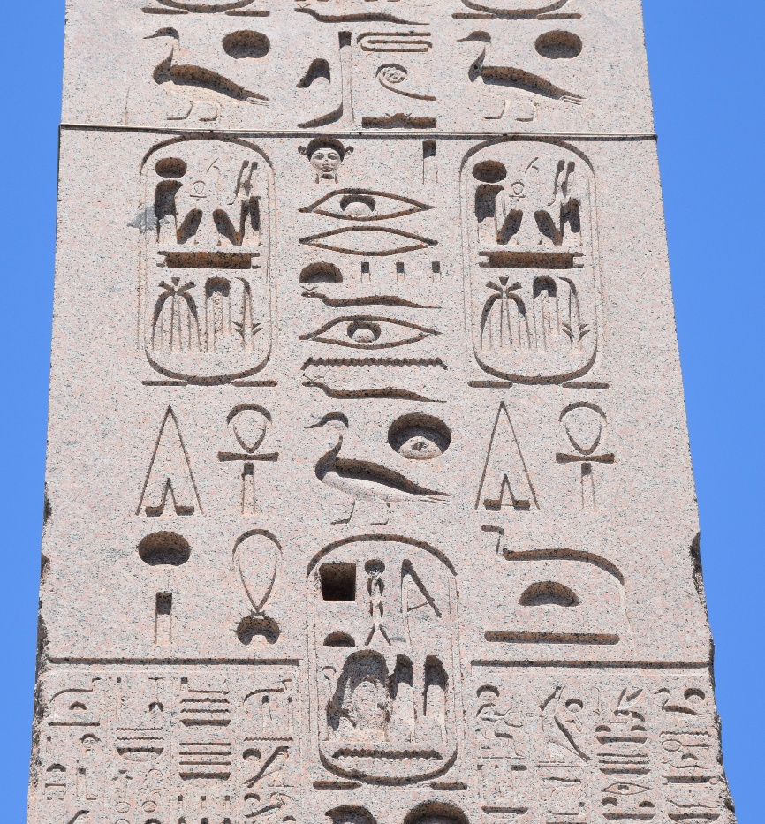
Inschriften auf dem Obelisco Flaminio
Frage auf einer KI-Plattform nach den Bedeutungen der Hieroglyphen auf dem Obelisk. Lade das Bild mit mehreren Inschriften bzw. die einzelnen Ausschnitte hoch.
Als Frage kannst du beispielsweise verwenden: Erkläre die Hieroglyphen.
Name der ovalen Form, Fachausdruck:
Was sagen die Hieroglyphen aus:
Was sagt das Auge aus:
Zeichen für…
Tier:
Steht für welches Wort bzw. Lautwert:

Slide 6
Inschriften: Zusammenfassung
Frage ein KI-Portal nach einer kurzen Zusammenfassung der Bedeutung der Inschriften und kopiere diese rechts vom Bild.
Zusammenfassung:

Slide 7
13 Obelisken gibt es in Rom
8 aus Ägypten
5 wurden in Rom hergestellt, auch mit ägyptischen Inschriften
Finde heraus, um welche Obelisken es sich auf den nächsten Folien handelt.
Einfach ist es, bei Wikipedia nachzusehen: https://de.wikipedia.org/wiki/Liste_der_Obelisken_in_Rom

Slide 8
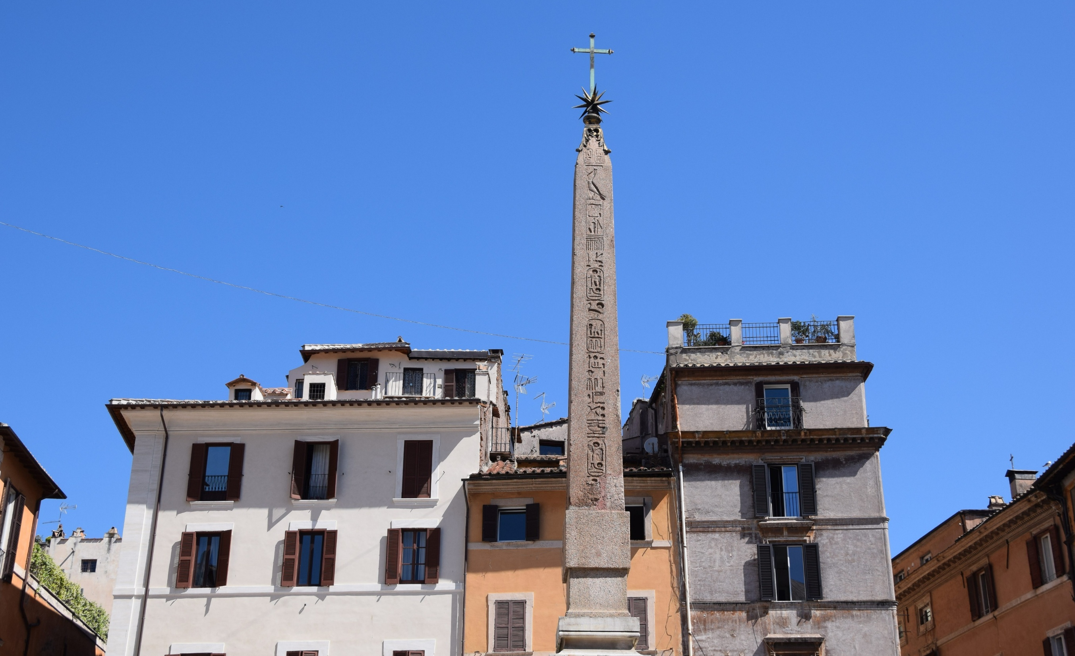
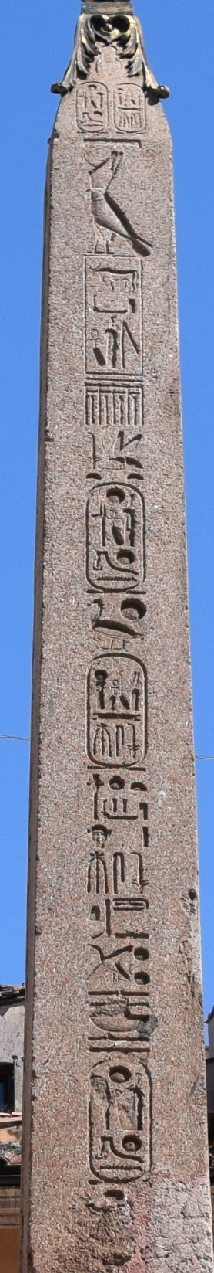
Obelisk:
Obelisk:
Herkunftsland:

Slide 9
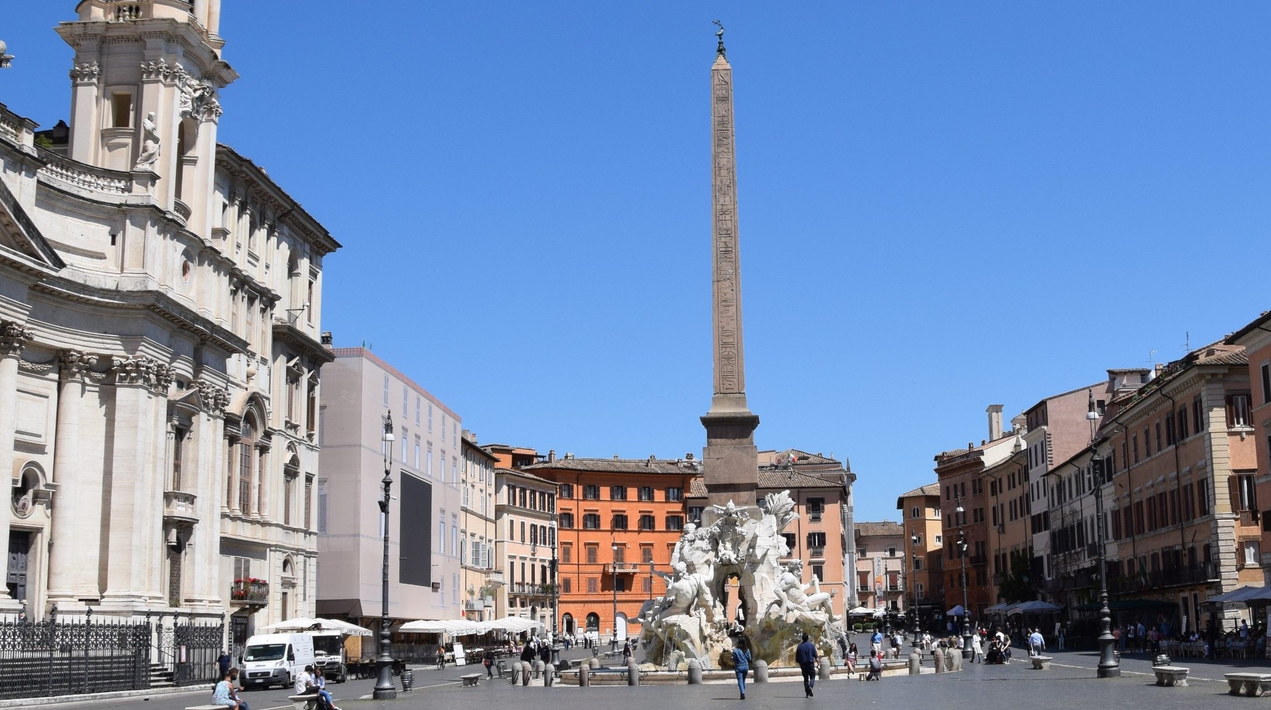
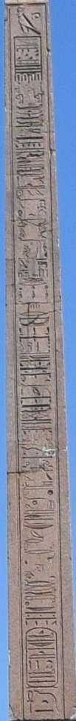
Obelisk:
Herkunftsland:

Slide 10
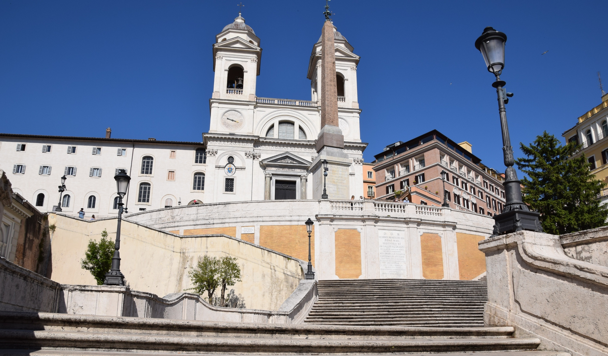
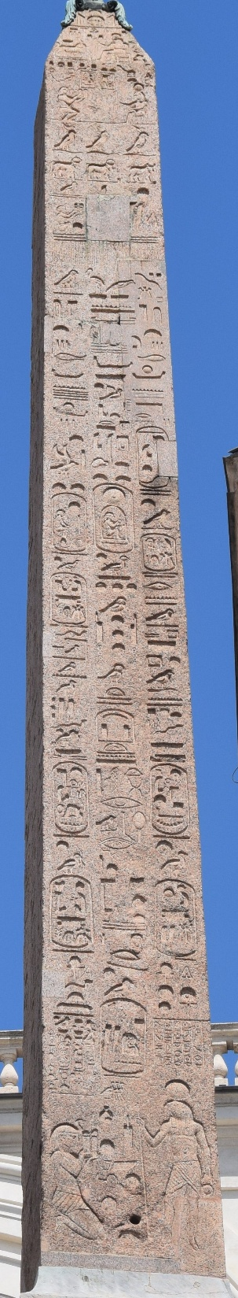
Obelisk:
Herkunftsland:

Slide 11
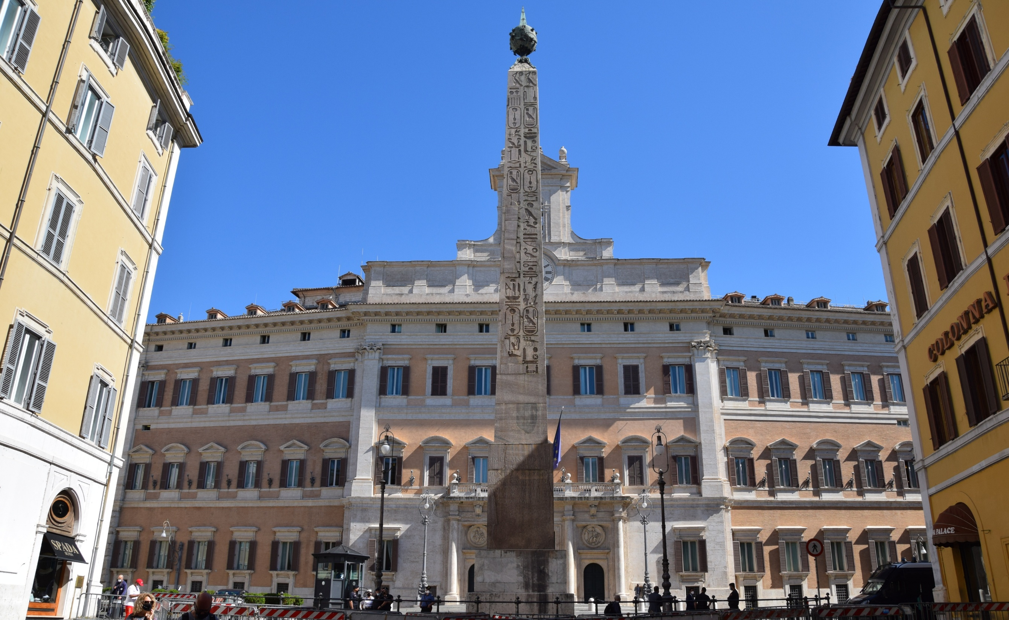
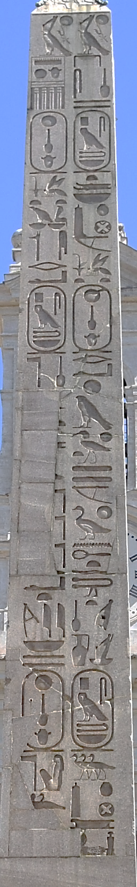
Obelisk:
Obelisk:
Herkunftsland:

Slide 12
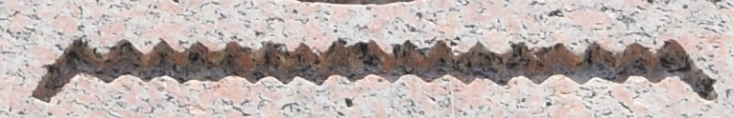
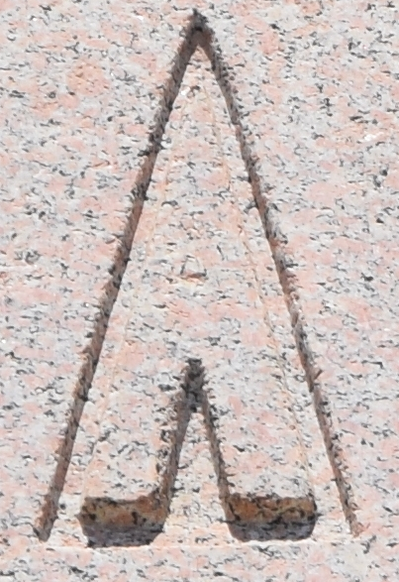
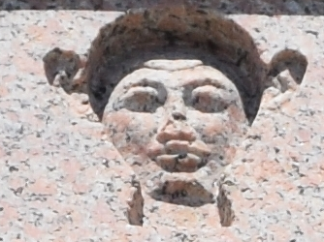
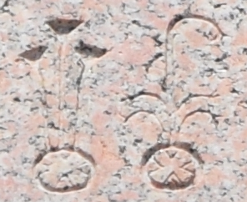
Für Experten noch weitere Symbole!
Anleitung:
Speichere zuerst die Bilder auf deinen Computer: Rechtsklick auf das Bild > Als Grafik speichern
Lade jeweils ein Bilde in ein KI-Portal hoch.
Frage so etwa: Finde die Bedeutung dieses Symbols, zu finden auf dem Obelisk Flaminio
Obelsico Flaminio
Zeichen
Finde die Bedeutung dieser Zeichen.

Slide 13
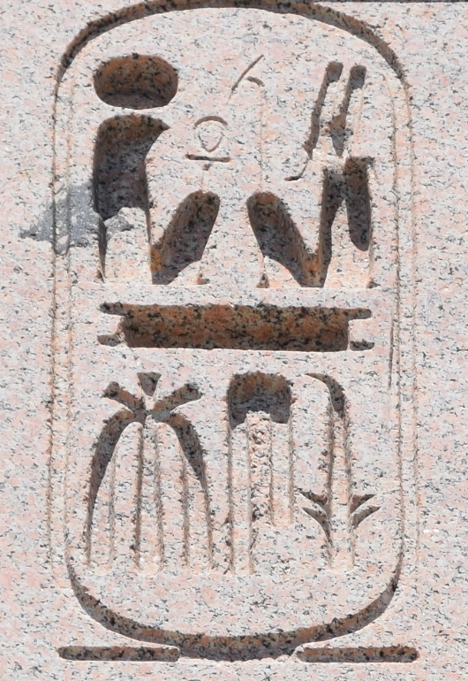
Abfrage nur zur Kartusche (Gemini)
Lade diese Bild in Gemini (https://gemini.google.com) hoch.
Anleitung: Falls die Formatierung nach dem Hineinkopieren des Textes nicht passt, kann man den Text in den Windows Editor kopieren. Der Windows Editor übernimmt den Text ohne Formatierung. Anschließend kopiert man den Text aus dem Editor in PowerPoint und teilt diesen auf zwei Seiten auf.

